Slide 1
论文总结
2018.10.15

Slide 2
Fully Convolutional Networks for Semantic Segmentation

Slide 3
简介
背景：卷积网络是强大的视觉模型，可以产生特征层次结构，推动了识别的进步。
动机：从粗略推理到细微推理的下一步是对每个像素进行预测。
贡献：本文构建了全卷积网络，该网络采用任意大小的输入，并通过有效的推理和学习产生相应大小的输出。本文定义了一种跳跃结构，该架构将来自深层粗糙层的语义信息与来自浅层细节层的外观信息相结合，以产生准确和详细的分割，网络处理时间也很快
Notes:
背景：1. 卷积网络推动了识别的进步。卷积网络不仅改善了整体图像分类，而且还在结构化输出的局部任务上取得进展。这些包括边界框对象检测，部分和关键点预测。
2. 从粗略推理到细微推理的下一步是对每个像素进行预测。先前的方法使用了用于语义分割的卷积，但是具有缺点。
全卷积网络在语义分割上训练端到端的像素到像素，超过了现有技术。据我们所知，这是首次训练FCN端到端（1）进行像素预测，（2）进行有监督的预训练。

Slide 4
传统CNN特点
可以学习到多个层次的特征，通过较浅和较深的卷积层学习到一些局部区域和更加抽象的特征
抽象的特征应用于分类，可以很好地判断出一幅图像中包含什么类别的物体
丢失了一些物体的细节，不能很好地给出物体的具体轮廓、指出每个像素具体属于哪个物体，因此做到精确的分割就很有难度。
像素块大小的限制了感知区域的大小。通常像素块的大小比整幅图像的大小小很多，只能提取一些局部的特征，从而导致分类的性能受到限制。

Slide 5
Adapting classifiers for dense prediction
全连接层会破坏图像的空间结构，且要求输入固定
将全连接层和卷积层两者相互转化是可能的
调整网络结构进行密集预测：全连接层→卷积层
Notes:
典型的识别网络，包括LeNet，AlexNet，都需要输入固定，并且产生的输出是非空间的。这些网络的全连接层的尺寸固定并且丢弃了空间坐标。
输入固定原因（因为CNN最后有全连接层，而全连接层的输入是固定大小的。）
全连接层可以被视为另一种卷积层，将全连接层转化为卷积层就可以获得全卷积网络，从而输出heatmap。

Slide 6
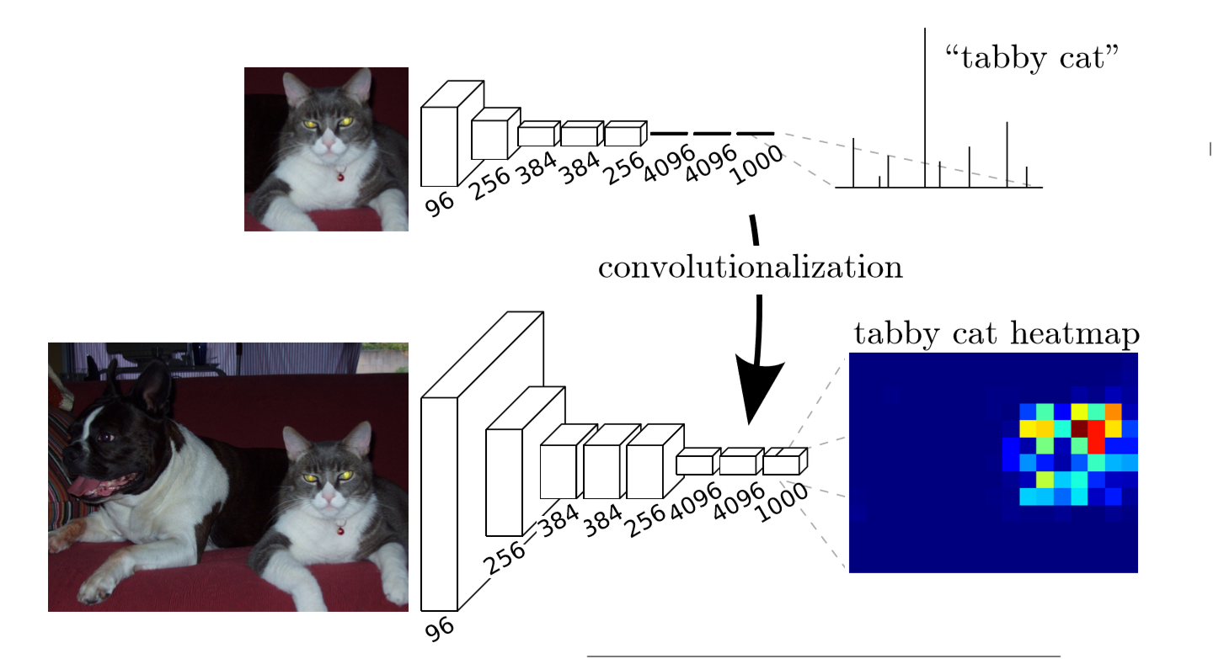
全连接层→卷积层
Notes:
假设最后一个卷积层的输出为7×7×512，连接此卷积层的全连接层为1×1×4096。如果将这个全连接层转化为卷积层： 1.共有4096组过滤器 2.每个过滤器的大小为7×7×512 3.则输出为1×1×4096

Slide 7
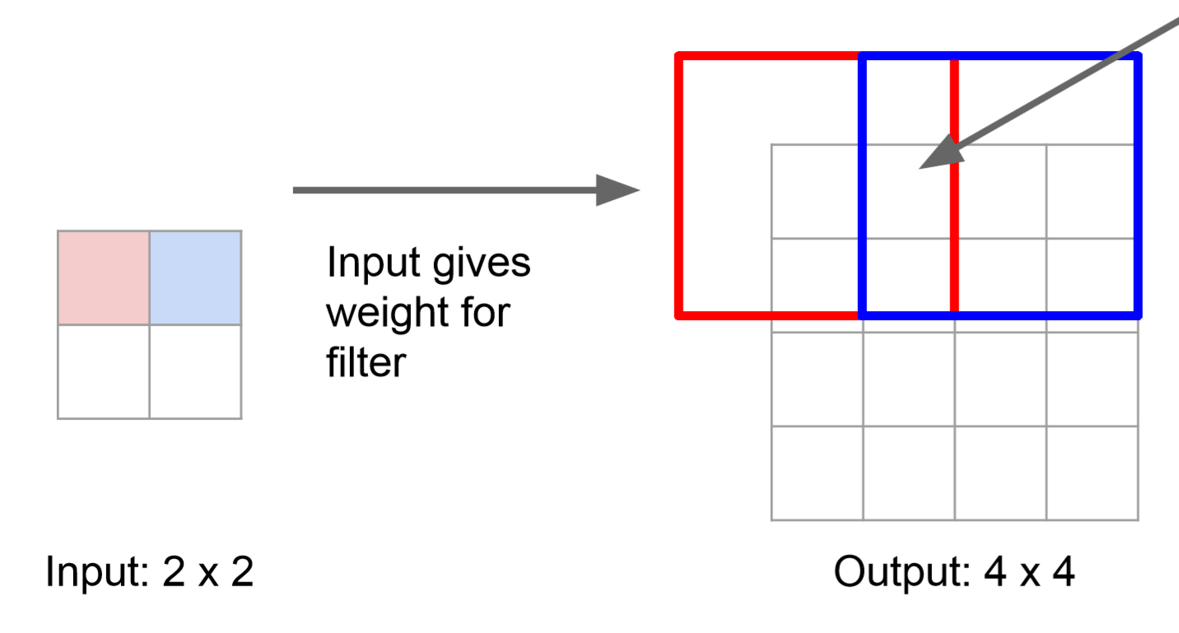
Upsampling
采用转置卷积对最后一个卷基层的特征图进行上采样，使它恢复到输入图像相同的尺寸，从而可以对每一个像素都产生一个预测，同时保留了原始输入图像中的空间信息
Notes:
采样后数据数量减少，upsample采样后数据数量增多。
upsample就是使大小比原图像小得多的特征图变大，使其大小为原图像大小，和卷积层一样，反卷积的具体参数经过训练确定。
文中称为Backwards convolution (sometimes called deconvolution)

Slide 8
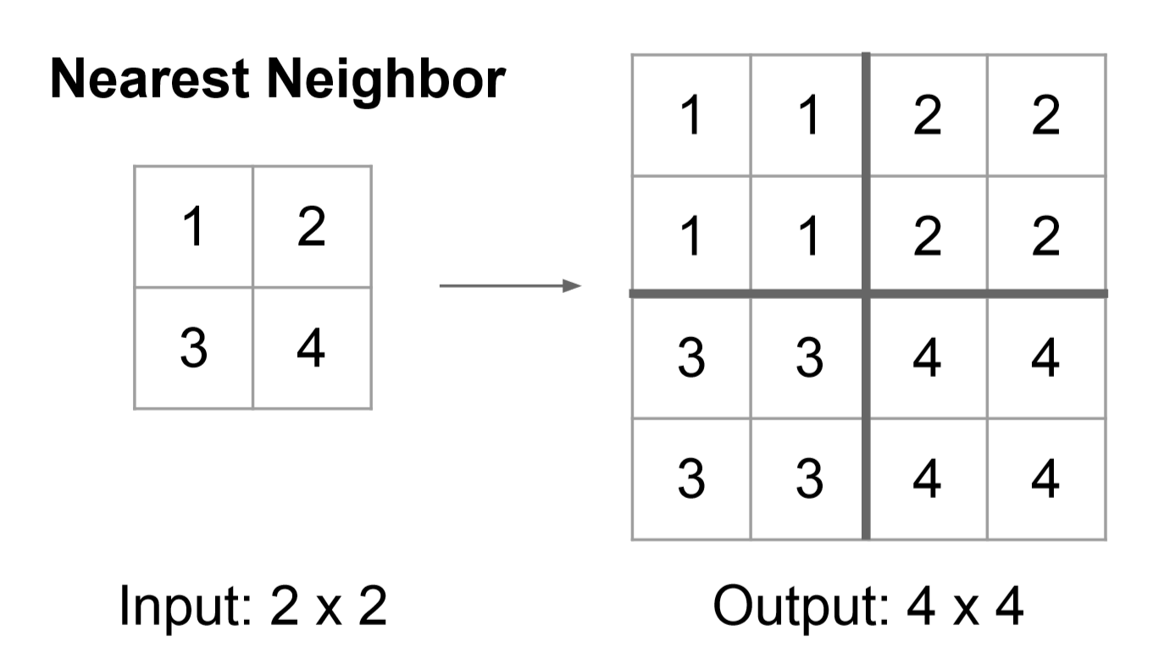
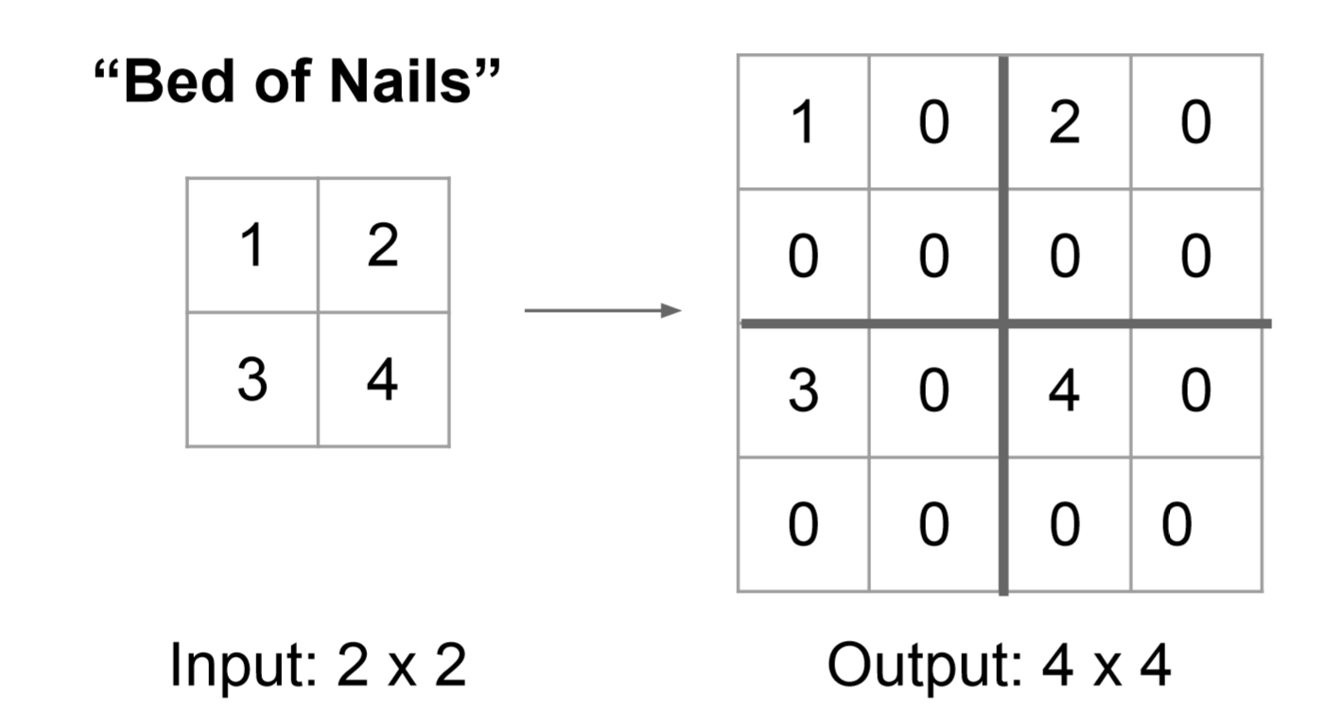
一些upsampling的方法
Unpooling 去池化

Slide 9
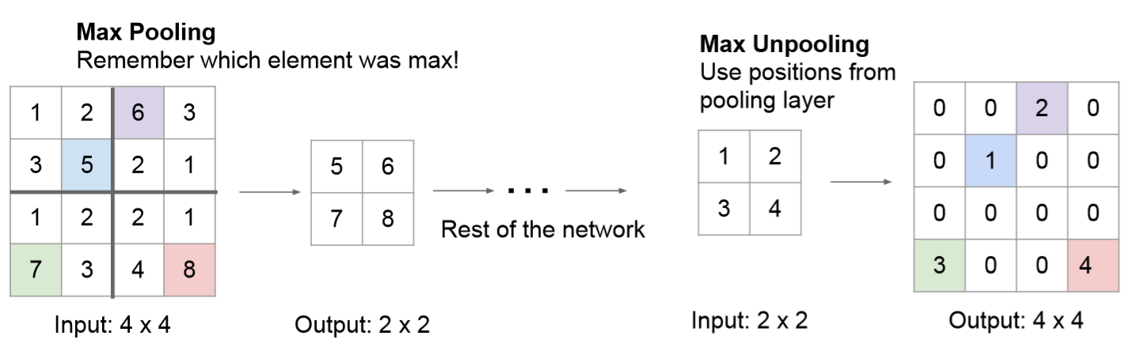
Max unpooling

Slide 10
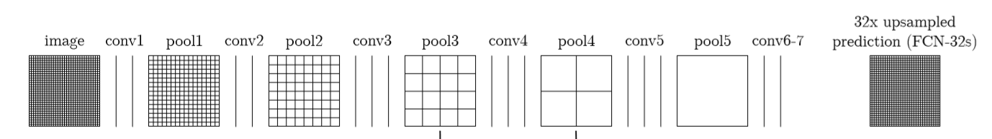
Segmentation Architecture
作者对AlexNet，VGG，GoogLeNet进行微调成全卷积网络，在粗糙输出处添加1×1的卷积，，有21个通道来对应PASCAL的种类，之后加上deconvolutional层，把粗糙输出上采样为像素密集输出。
Notes:
对原图进行卷积conv1、pool1后图像缩小为1/2
对图像进行第二次卷积conv2、pool2后图像缩小为1/4；
对图像进行第三次卷积conv3、pool3后图像缩小为1/8，此时保留pool3的featuremap；
对图像进行第四次卷积conv4、pool4后图像缩小为1/16，此时保留pool4的featuremap；
对图像进行第五次卷积conv5、pool5后图像缩小为1/32，然后把原来CNN操作过程中的全连接变成卷积操作的conv6、conv7，图像的featuremap的大小为原图的1/32，即2^5
网络里面有5个pool，所以conv7的特征图是原始图像1/32，然后再经过32x upsampled prediction 图片变回原输入图大小，所以也叫FCN-32s，

Slide 11
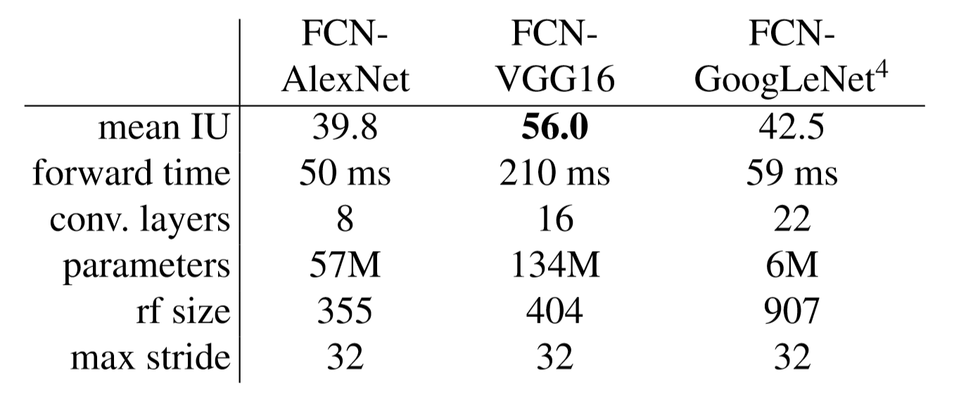
Notes:
结果表明VGG的效果最好。

Slide 12
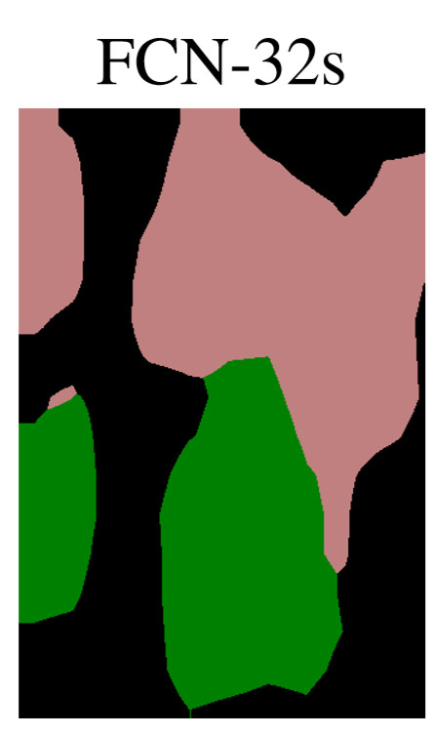
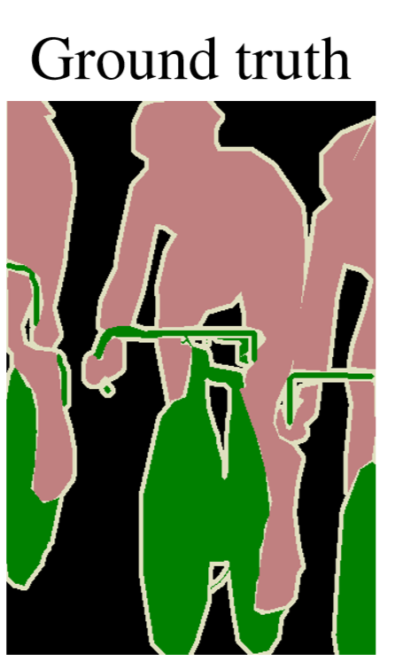
改进网络结构
解决方法：添加跳跃（skip）结构
Notes:
单看FCN-32s的效果过于粗糙，最终预测层的32像素步长的反卷积导致上采样输出中的细节尺度不高。
解决方法：添加跳跃（skip）结构

Slide 13
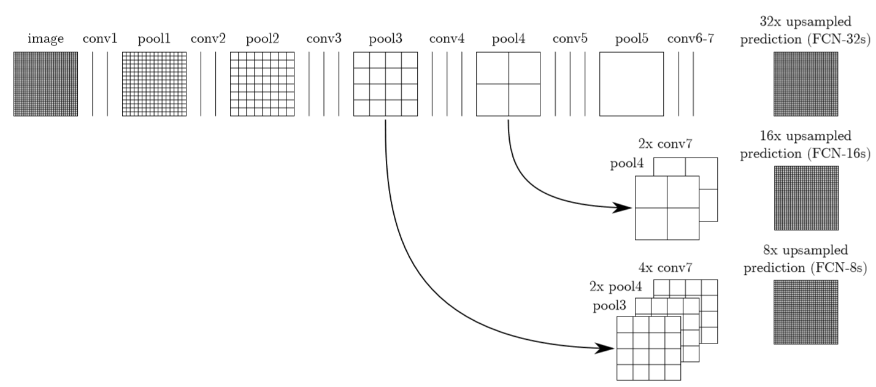
Notes:
对于FCN-16s，在pool4（原图大小的1/16）层上添加1×1卷积来产生额外的类预测，在conv7上进行2x upsampling操作，之后将二者输出融合在一起，将融合结果进行16x upsampled prediction。
对于FCN-8s，对conv7进行4x upsample， pool4进行2x upsample，最后把4x conv7，2x pool4与pool3进行fuse，得到求和后的特征图，再进行8x upsampled prediction。

Slide 14
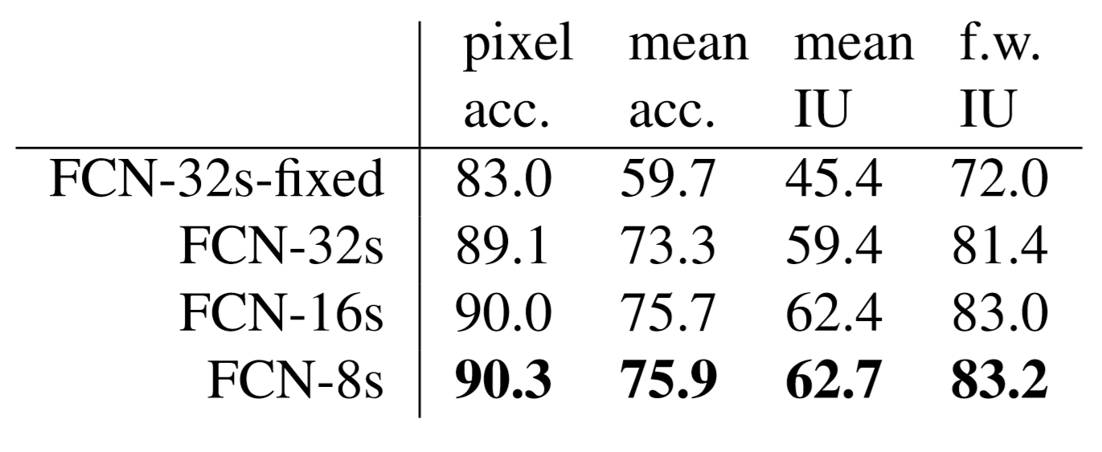
融合结果
Notes:
测试结果是FCN-8s略优于FCN-16s，FCN-32s，但只是有了一点点的提升，所以之后就不再进行更浅层的融合了

Slide 15
FCN特点
全卷积网络不含全连接层，可适应任意尺寸输入。
使用转置卷积层进行上采样，得到与输入图像相同的尺寸，能够输出精细的结果。
使用跳级结构，可以提高精确性。

Slide 16
Densely Connected Convolutional Networks

Slide 17
简介
最近的工作表明，如果卷积网络在靠近输入的层和靠近输出的层之间包含较短的连接，则卷积网络可以更深，更准确，并且更有效。
本文介绍了密集卷积网络（DenseNet），它以前馈的方式将每一层连接到每一层。对于每个图层，所有在前图层的特征图用作输入，其自身的特征图用作所有后续图层的输入。
DenseNets具有几个引人注目的优点：它们可以缓解消失梯度问题，加强特征传播，并大幅减少参数数量。

Slide 18
特点
保证网络中层间最大的信息流，将每个层都直接的连在一起。
每层都获得了额外的来自之前所有层的输入，并且把自己的特征图传给所有的下面的层。
ResNet通过相加(summation)来结合特征，我们通过连接(concatenate)来结合特征。第l层有l个输入，包含所有之前的卷积block的特征图，它的自己的特征图传给了所有的后面的L-l层。这样在L层的网络中有L(L+1)/2个连接。因为这种密集连接模式，此网络成为Dense Convolutional Network (DenseNet).

Slide 19



DenseNet与ResNet对比
最原始的前馈卷积神经网络，将第l层的输出作为第l+1层的输入，
ResNet除了本层与下一层的连接之外，还增加了一个skip-connection。对于ResNet，l层的输出是l-1层的输出加上对l-1层输出的非线性变换。
DenseNet则是让l层的输入直接影响到之后的所有层，并且由于每一层都包含之前所有层的输出信息。
Notes:
DenseNet则是让l层的输入直接影响到之后的所有层，并且由于每一层都包含之前所有层的输出信息。因此其只需要很少的特征图就够了，这也是为什么DneseNet的参数量较其他模型大大减少的原因。

Slide 20
DenseNet设计
Hl(.)代表一种非线性的转换，为Batch Normalization (BN)，ReLU激活函数和3×3的卷积
引入dense blocks和transition layers（过渡层）
Growth rate k
Bottleneck layers：BN-ReLU-Conv(1× 1)-BN-ReLU-Conv(3×3) 版本的Hl(.)，称为DenseNet-B
Compression压缩：在transition layers中使用，产生θm个输出。将θ<1的DenseNet称为DenseNet-C，如果同时使用bottleneck 和θ < 1 ，称为DenseNet-BC.
Notes:
x0为输入，Hl(.)代表一种非线性的转换，为Batch Normalization (BN)，ReLU激活函数和3×3的卷积，第l层的输出为xl
不同层的连接需要相同的特征图，但是池化层也是必不可少的。引入多重密集连接的dense blocks，在每个block中间的是transition layers（过渡层），transition layer包含batch normalization 层，1×1卷积和池化
Growth rate：Hl(.)函数输出k个特征图，表明第l层有k(l-1)+k0个输入特征图，k0是输入图像的通道数。超参数k设定的小，为12，为了防止网络过宽，提高参数效率。
Bottleneck layers：和ResNet一样，在3×3卷积之前加入1×1卷积来减少维度，增加计算效率
在transition layers中使用。设dense block有m个特征图，经过transition layers产生θm个输出。将θ<1的DenseNet称为DenseNet-C，如果同时使用bottleneck 和θ < 1 ，称为DenseNet-BC.

Slide 21
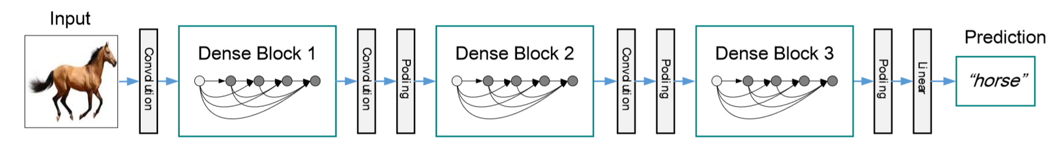
Notes:
不同层的连接需要相同的特征图，但是池化层也是必不可少的。引入多重密集连接的dense blocks，在每个block中间的是transition layers（过渡层），transition layer包含batch normalization 层，1×1卷积和池化
Growth rate：Hl(.)函数输出k个特征图，表明第l层有k(l-1)+k0个输入特征图，k0是输入图像的通道数。超参数k设定的小，为12，为了防止网络过宽，提高参数效率。
Bottleneck layers：和ResNet一样，在3×3卷积之前加入1×1卷积来减少维度，增加计算效率
在transition layers中使用。设dense block有m个特征图，经过transition layers产生θm个输出。将θ<1的DenseNet称为DenseNet-C，如果同时使用bottleneck 和θ < 1 ，称为DenseNet-BC.

Slide 22
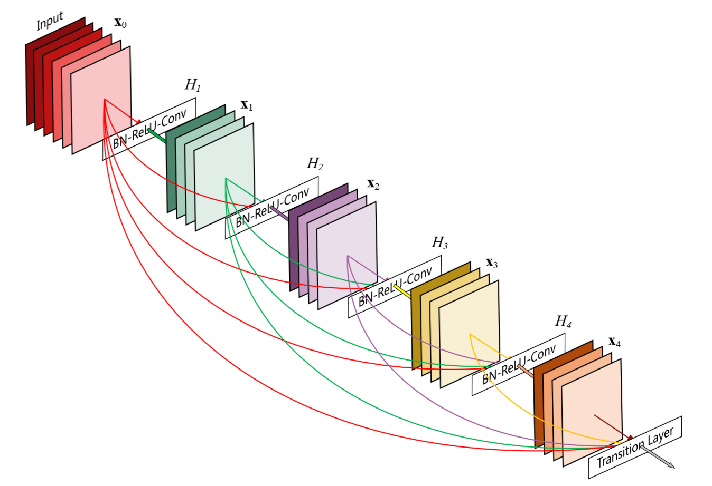
Notes:
上图是一个包含五层的Dense Block，层与层之间的激励函数即Hl为BN-ReLU-Conv(3x3)的结构
保证网络中层间最大的信息流，将每个层都直接的连在一起。
每层都获得了额外的来自之前所有层的输入，并且把自己的特征图传给所有的下面的层。
bottleneck layer：每个dense block的3×3卷积前面都包含了一个1×1的卷积操作，就是bottleneck 层，目的是减少输入的feature map数量，将Hl改为BN-ReLU-Conv(1x1)-BN-ReLU-Conv(3x3)的结构，记为DenseNet-B

Slide 23
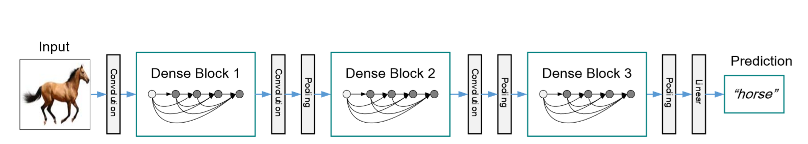
DenseNet中transition layer作用
Compreession：在两个Dense block中出现，为了减少通道数。假设一个Dense block的输出是m，设置一个压缩值θ，每两个dense block之间又增加了1*1的卷积操作，将dense block的输出压缩成θm个通道。一般来说θ设置成0.5。
Compresion属于transition layers，如果使用了bottleneck和compression，网络就称作DenseNet-BC。

Slide 24
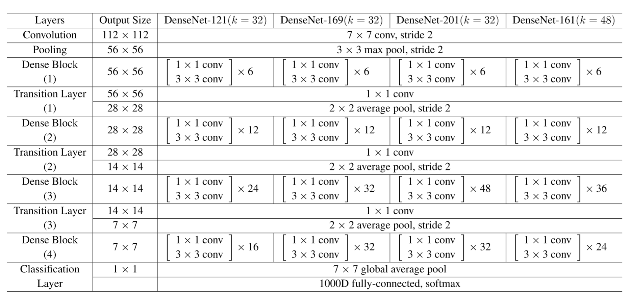

Slide 25
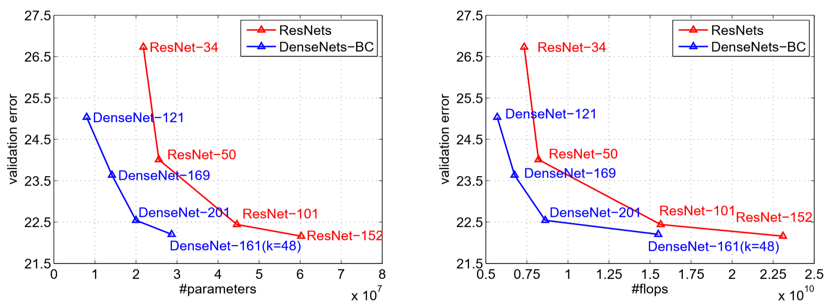

Slide 26
DenseNet优点
减轻了梯度消失
加强了feature的传递
更有效地利用了feature
一定程度上较少了参数数量

